Slide 1
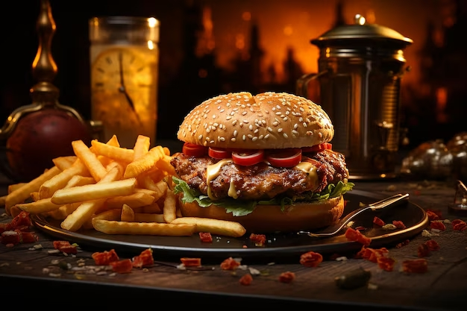
MOMENTUM
INICIO
UBICACIÓN
MENÚ
PERFIL
COMBO GRAN BURGUER
Disfruta de una hamburguesa jugosa y sabrosa, con queso cheddar derretido, tocino crujiente, cebolla caramelizada y vegetales frescos. Todo ello en un pan de brioche, acompañado de papas fritas doradas y crujientes.

Slide 2
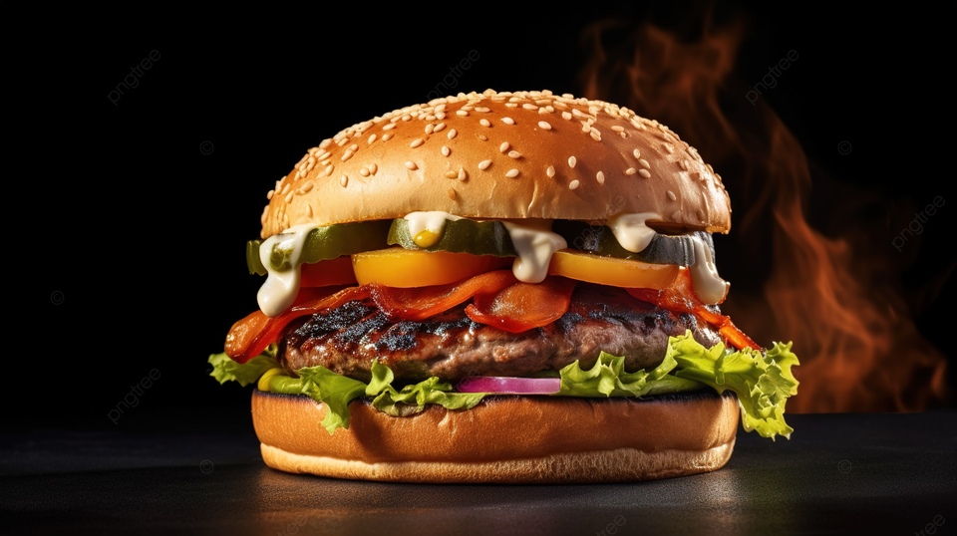
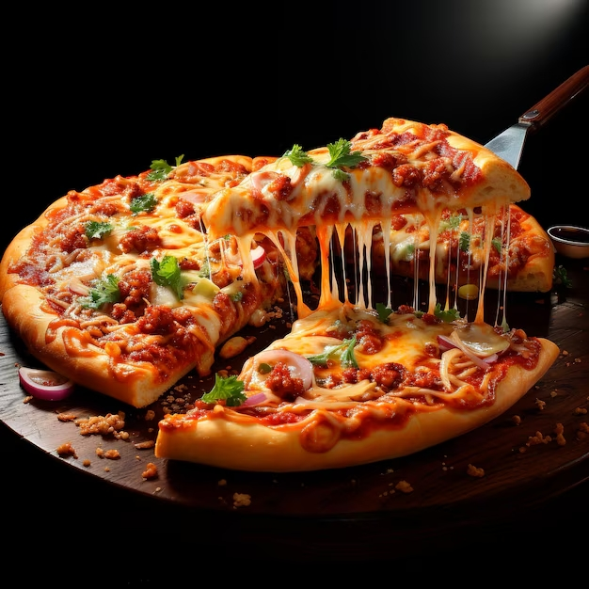
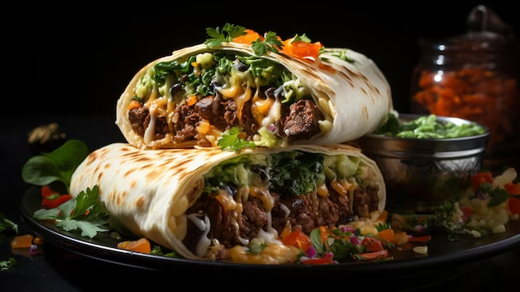
MOMENTUM
INICIO MENÚ UBICACIÓN PERFIL
BURGERS
PIZZAS
BURRITOS
GRAN BURGER $25.000
PAN,SALSA,CEBOLLA,LECHUGA,POLLO
TRIPLE CARNE,TOMATE
QUESO BURGER $19.900
PAN,SALSA,CEBOLLA,LECHUGA,
CARNE, QUESO DERRETIDO
BBQ BURGER $30.900
PAN , SALSA,LECHUGA,CEBOLLA,
LECHUGA,ALITAS BBQ, TOMATE
PIZZA D´LA MAMA $28.500
CAVIAR,ORO FUNDIDO,QUESO,
PEPERONI,SALCHICHA
PIZZA DL´ PAPA $21.950
CAVIAR, CHORIZO PICADO,
VINO¿AÑEJO
PIZZA BURGER $40.000
VINO AÑEJO, TRIPLE CARNE,QUESO
SALCHICHA
DONKEY $15.000
TORTOLLA DE ORO DERRETIDO,
ARROZ, FRIJOLES
BIG BURRITO $16.900
TORTILLA DE HARINA, ARROZ ,
LENTEJAS FRIJOLES
MEGA HIPER BURRITO $22.900
TORTILLA DE CABALLO,
ARROZ CON POLLIO, TOMATE
,CENOLLA

Slide 3


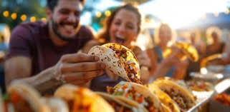
MOMENTUM
INICIO MENÚ UBICACIÓN PERFIL
BOSA CENTRO 11 4 2049, MADRID
SOACHA 123 32423
PALOQUEMADO 12434 41234
3228518167
3014431829
3195481829
RESERVA AQUÍ
RESERVA AQUÍ
RESERVA AQUÍ

Slide 4
MOMENTUM
INICIO
UBICACIÓN
MENÚ
Formulario de reserva
nombre
E-mail
Fecha de reserva
dd/mm/aaaa
Hora de reserva
--:-- ----
producto
Seleccione el producto
Enviar reserva

